Slide 1
太平山莊訂房網驗證碼辨識
106030012 工院21 廖昱瑋

Slide 2
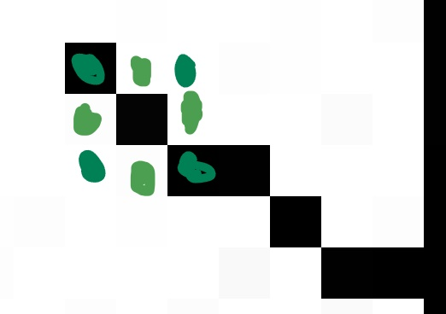
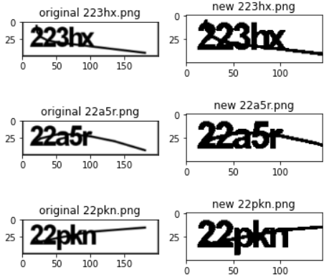
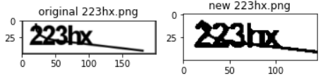
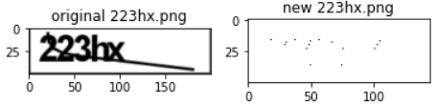
Dataset:
1.爬蟲抓圖片檔
2.手動label 1500個
3.照片預處理：RGBA轉灰階、二值化、
去除邊框、裁減掉右邊多餘部分、
去除干擾線(失敗)
4.圖片轉array、label onehot
5.分割20%test data
去除干擾線(threshold=4)
去除干擾線(threshold=5)
不去除干擾線

Slide 3
共建立了3個CNN model
第一個model：
7層Conv2D layer，並每兩層做一次BatchNormalization、MaxPooling及Dropout
Conv2D: 避免運算量太大，kernel_size都設3 * 3。而filter數由32開始，每兩層變多兩倍
Dropout : 機率為0.3
output layer : 五個output layer分別對應captcha的一個字元
Conv2D→ Conv2D→ BatchNormalization→ MaxPooling2D→ Dropout→
Conv2D→ Conv2D→ BatchNormalization→ MaxPooling2D→ Dropout→
Conv2D→ Conv2D→ BatchNormalization→ MaxPooling2D→ Dropout→
Conv2D→ BatchNormalization→ MaxPooling2D→ Flatten→ Dropout→
Dense*5

Slide 4
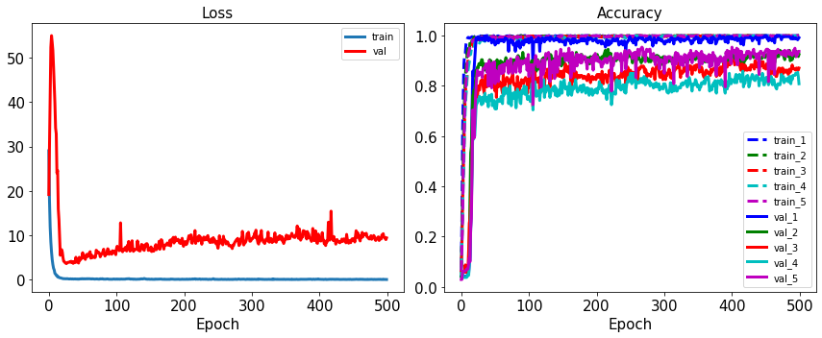
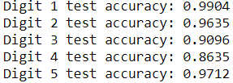
第一個model

Slide 5
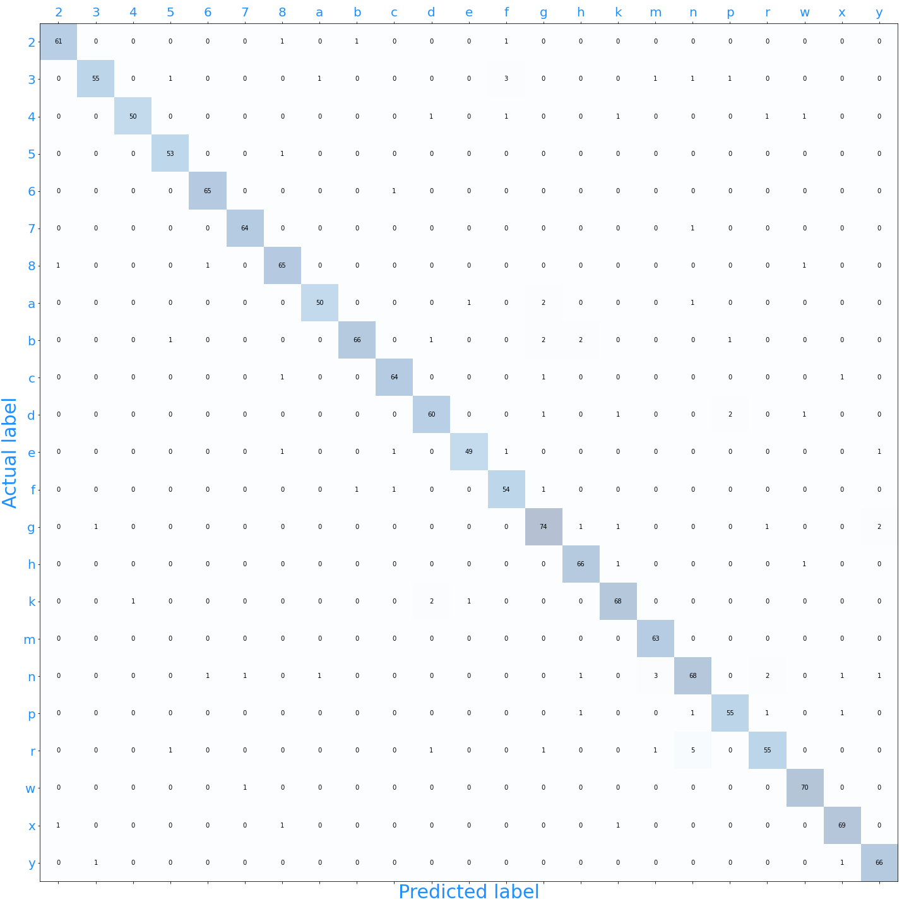
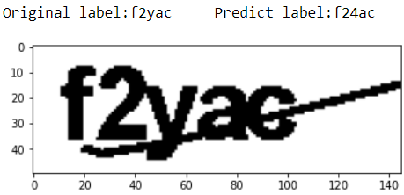
第一個model
predict錯最多：
r被predict為n
次數為5次

Slide 6
可能提升accuracy方法
降低dropout、max-pooling數
餵更多data

Slide 7
第二個model：
dropout及max-pooling數減少
dropout機率一率改為0.2
拿掉一些dropout及max-pooling layer
由於要train的weight數太多，將第一、二層Conv2D的kernel_size改為2 * 2
Conv2D→ Conv2D→ BatchNormalization→
Conv2D→ Conv2D→ BatchNormalization→ MaxPooling2D→ Dropout→
Conv2D→ Conv2D→ BatchNormalization→
Conv2D→ BatchNormalization→ MaxPooling2D→ Flatten→ Dropout→
Dense*5

Slide 8
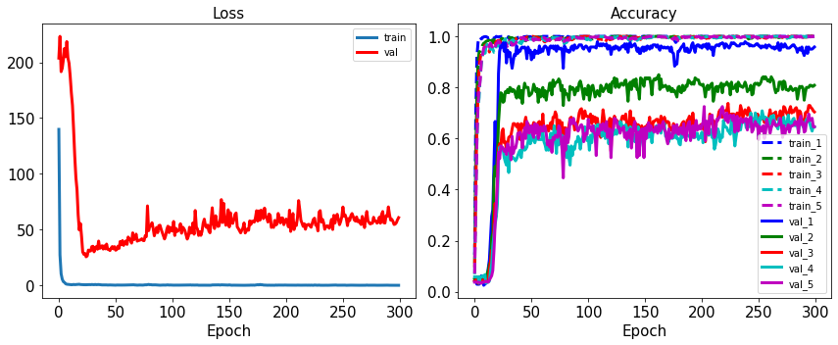
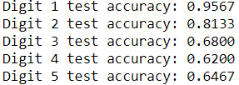
第二個model

Slide 9
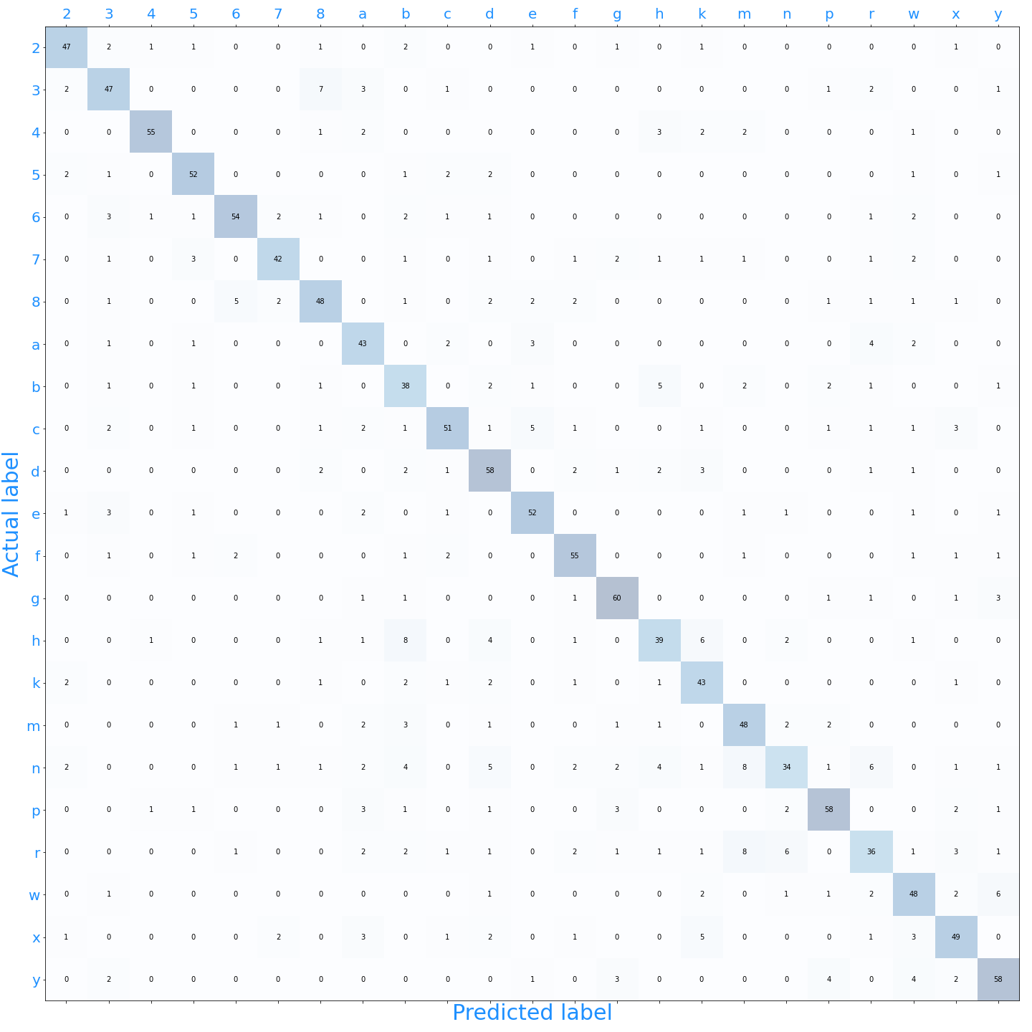
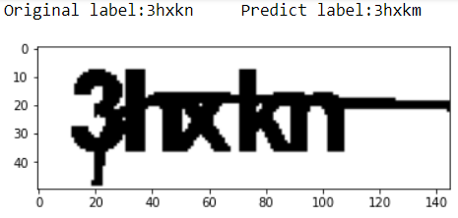
第二個model
predict錯最多：
r被predict為m
n被predict成m
次數為8次

Slide 10
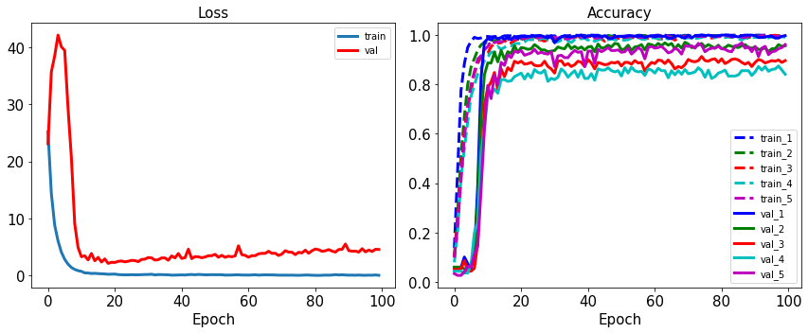
第三個model：
架構跟第一個model一模一樣，但data變為2600筆

Slide 11
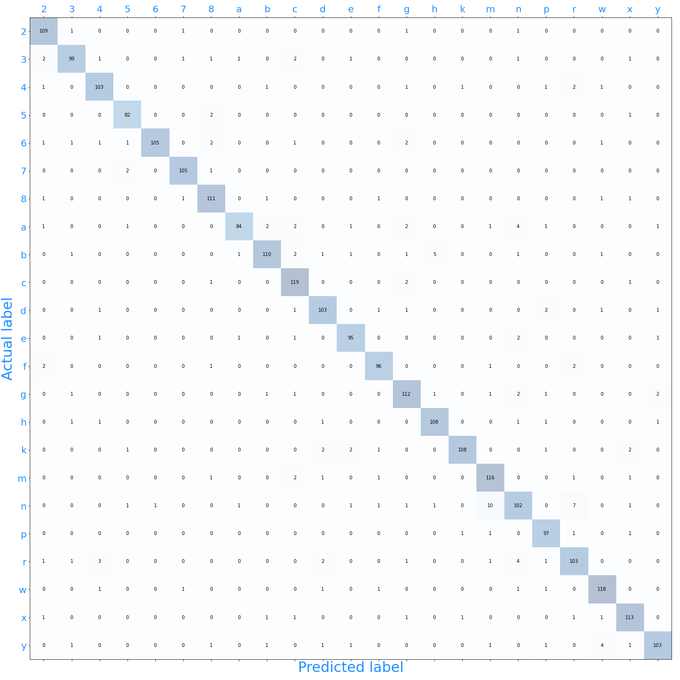
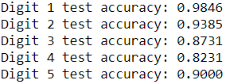
第三個model
predict錯最多：
n被predict成m
次數為10次

Slide 12
Conclusion
 | Model_1 | Model_2 | Model_3
Test accuracy | 63.67% | 27.00% | 85.58%
Notes:
從first_model及second_model可以觀察出並不是trainable weight越多越好，還是要配合好的架構才能有好的效果。之所以second_model會比first_model差這麼多，我推測原因為在second_model前兩層Conv2D layer的kernel_size設太小，導致一開始就丟掉太多資訊
third_model及first_model架構相同，多一點dataset就可以大幅提升accuracy，這代表原本的data數量遠小於這個架構實際需要的data數。若將總data數再從2600調到更高，model表現可能還會再提升
CNN圖形識別能力確實不錯，但與其它深度學習一樣，它所需training資料量滿大的

Slide 13
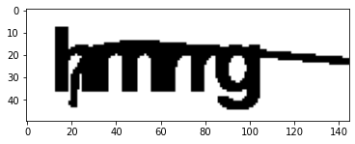
Conclusion
從confusion matrix可以看出，predict錯誤較多的有：
r被predict為n
r被predict為m
n被predict成m
可以看出以上三者並不是本來就長得很像，而是原data前後字母相連導致判斷錯誤
e.g., actual label：hmrrg， third_model predict：hmnrg

